Slide 1
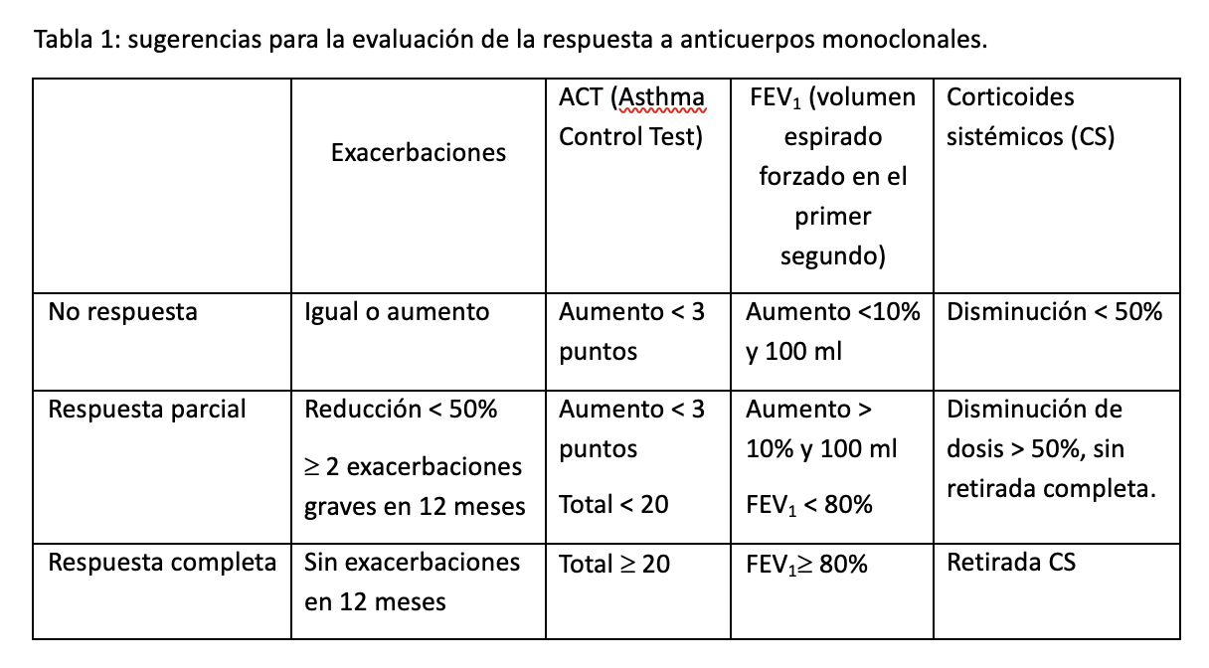
ESTUDIO DE EVALUACIÓN DE RESPUESTA A FÁRMACOS BIOLÓGICOS EN EL ASMA GRAVE DE DIFÍCIL CONTROL (AGDC) EN EL HOSPITAL JUAN RAMÓN JIMÉNEZ.
A. González Hernández, J. Romero López, C. Romero Sayago, M. A. Díaz Santos, C. Puchaes Manchón, A. Pereira Vega. Servicio de Neumología. Hospital Juan Ramón Jiménez. Huelva.
Introducción
Desde 2006 disponemos de los tratamientos biológicos para pacientes con asma grave de difícil control (AGDC), con un beneficio clínico evidente. El anti Ig E, Omalizumab (O), se empezó a prescribir en nuestro hospital en 2007 y posteriormente los anti IL5, Mepolizumab (M) en 2010 y más recientemente Benralizumab (B) en 2018.
Objetivo:
Analizar la eficacia del tratamiento biológico en la cohorte de pacientes con AGDC del hospital Juan Ramón Jiménez (HJRJ) de Huelva desde 2007-2021
Resultados:
Metodología
Hemos revisado en nuestra base de datos de AGDC los pacientes que en alguna ocasión han recibido terapias biológicas para el asma desde 2007 hasta la actualidad. Hemos valorado la eficacia a los 6 meses según 4 criterios: exacerbaciones, test de control del asma (ACT), valor de FEV1 y reducción de corticoides orales (CO). Se ha determinado la respuesta completa (RC), respuesta parcial (RP) o ausencia de respuesta (AR) para cada biológico. Para valorar la eficacia se exigía que se cumplieran todos los requisitos de la tabla 1 para cada supuesto.

Slide 2
Conclusiones
- Los tratamientos biológicos son eficaces en el AGDC.
- La respuesta completa global en nuestra cohorte ha sido del 26.9% en pacientes con Omalizumab, 33.3% con Mepolizumab y 53.8% con Benralizumab.
- La menor eficacia de Omalizumab esté probablemente en relación con una prescripción inicial del mismo sin tener en cuenta el fenotipo del paciente

